Slide 1
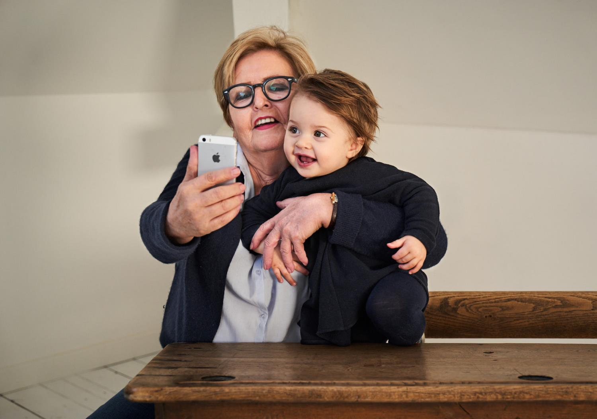
Das Internet sicher & verantwortungsvoll nutzen
Informationen für Eltern
0-6 Jahre
Quelle: CC-BY 4.0 Service National de la Jeunesse (BEE SECURE)
Notes:
Saferinternet.at unterstützt Kinder, Jugendliche, Eltern und Lehrende beim sicheren, kompetenten und verantwortungsvollen Umgang mit digitalen Medien. Auf der Website www.saferinternet.at finden sich aktuelle Informationen und Tipps, kostenlose Broschüren und Materialien zum Download, Beratungsangebote sowie das Veranstaltungsservice. Die Initiative wird im Auftrag der Europäischen Kommission im Rahmen des CEF/Telecom-Programms umgesetzt.

Slide 2



Saferinternet.at
  147 Rat auf Draht
Stopline
www.saferinternet.at
www.rataufdraht.at
www.stopline.at
Beratungsangebot
Notes:
Saferinternet.at: Infos, Tipps und Materialien zur sicheren Internet- und Handynutzung für Eltern, Lehrende und Schüler/innen. Veranstaltungsservice zum Buchen von Workshops für Schüler/innen, Lehrende und Eltern. Broschürenservice mit kostenlosen Infomaterialien, Unterrichtsmaterialien, Ratgebern und Broschüren zum Bestellen und Downloaden. Aktuelle Infos auch unter facebook.com/saferinternetat, twitter.com/saferinternetat, instagram.com/saferinternet.at oder auf Snapchat unter @saferinternetat. Der Eltern-Videoratgeber „Frag Barbara!“ unterstützt Eltern bei der Erziehung im Zeitalter von Internet und Handy: www.fragbarbara.at
147 Rat auf Draht: Die kostenlose, anonyme 24h-Telefonhotline für Kinder und Jugendliche unter der Nummer 147 (ohne Vorwahl) steht auch Eltern und anderen Bezugspersonen zur Verfügung. Auf der Website www.rataufdraht.at gibt es Tipps & Informationen für Jugendliche und ihre Eltern (www.rataufdraht.at/eltern), u.a. rund um das Thema „Handy & Internet“. Jeden Freitag und Dienstag wird von 18-20 Uhr Beratung per Chat angeboten, zusätzlich kann Online-Beratung über ein Formular in Anspruch genommen werden.
Stopline: Anonyme Meldestelle gegen Kinderpornografie und Nationalsozialismus im Internet unter www.stopline.at

Slide 3











Tipps & Infos
Broschürenservice
Veranstaltungsservice
www.saferinternet.at
www.saferinternet.at/
broschuerenservice
www.saferinternet.at/
veranstaltungsservice
Privatsphäre-Leitfäden
Tests und Quiz
Vorlesegeschichten
www.saferinternet.at/
leitfaden
www.saferinternet.at/
quiz
www.saferinternet.at/zielgruppen/lehrende/kindergarten
Informationsangebote von Saferinternet.at
Notes:
Das Informationsangebot von Saferinternet.at
Tipps & Infos: Die Website www.saferinternet.at bietet umfassende Informationen, Tipps und Tricks rund um die sichere Internet- und Handynutzung für Eltern, Lehrende, Jugendliche, JugendarbeiterInnen und SeniorInnen. Tagesaktuelle Infos gibt es auch auf Facebook (facebook.com/saferinternetat), Instagram (instagram.com/saferinternet.at), Twitter (twitter.com/saferinternetat) oder auf Snapchat unter @saferinternetat.
Broschürenservice: mit kostenlosen Infomaterialien, Unterrichtsmaterialien, Ratgebern und Broschüren zum Bestellen und Downloaden unter www.saferinternet.at/broschuerenservice
Veranstaltungsservice: zum Buchen von Workshops für SchülerInnen, Lehrende und Eltern unter www.saferinternet.at/veranstaltungsservice
Privatsphäre-Leitfäden: Praktische Schritt-für-Schritt-Anleitungen für mehr Sicherheit und Privatsphäre in beliebten Sozialen Netzwerken www.saferinternet.at/privatsphaere-leitfaeden
Tests und Quiz: für Eltern, Kinder und Jugendliche rund um die sichere Internet- und Handynutzung www.saferinternet.at/quiz
Vorlesegeschichte: Geschichten für Kindergartenkinder, die sichere und kompetente Mediennutzung altersgerecht vermitteln

Slide 4

Bild: Hal Gatewood / Unsplash
Der Einstieg beginnt früh
Notes:
72 Prozent der 0- bis 6-Jährigen im Internet
Durchschnittlich kommen die Kinder im Alter von einem Jahr erstmals mit digitalen Medien in Kontakt
digitale Hauptbeschäftigungen sind Videos anschauen (73 %), Fotos anschauen (61 %), Musik hören (58 %) und Spiele spielen (51 %)
Die Hälfte der Kinder nutzt dazu das Gerät ihrer Eltern, 28 Prozent ein Familien-Gerät. 22 Prozent der Kinder unter 6 Jahren haben bereits ein eigenes Gerät zur Verfügung.
(Ergebnisse stammen von der Studie zum Safer Internet Day 2020)
https://www.saferinternet.at/news-detail/neue-studie-72-prozent-der-0-bis-6-jaehrigen-im-internet/

Slide 5
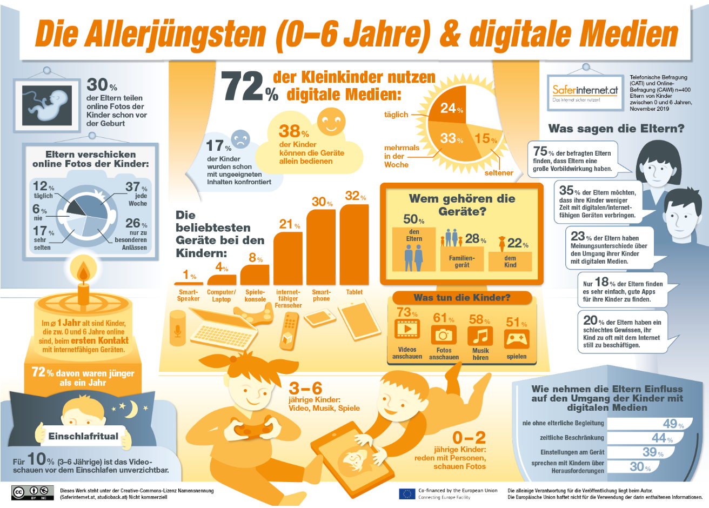
Die Allerjüngsten & digitale Medien
Notes:
Telefonische Befragung (CATI) und Online-Befragung (CAWI) n=400, Eltern von Kinder zwischen 0 und 6 Jahren, November 2019, Infografik: Saferinternet.at/studioback

Slide 6
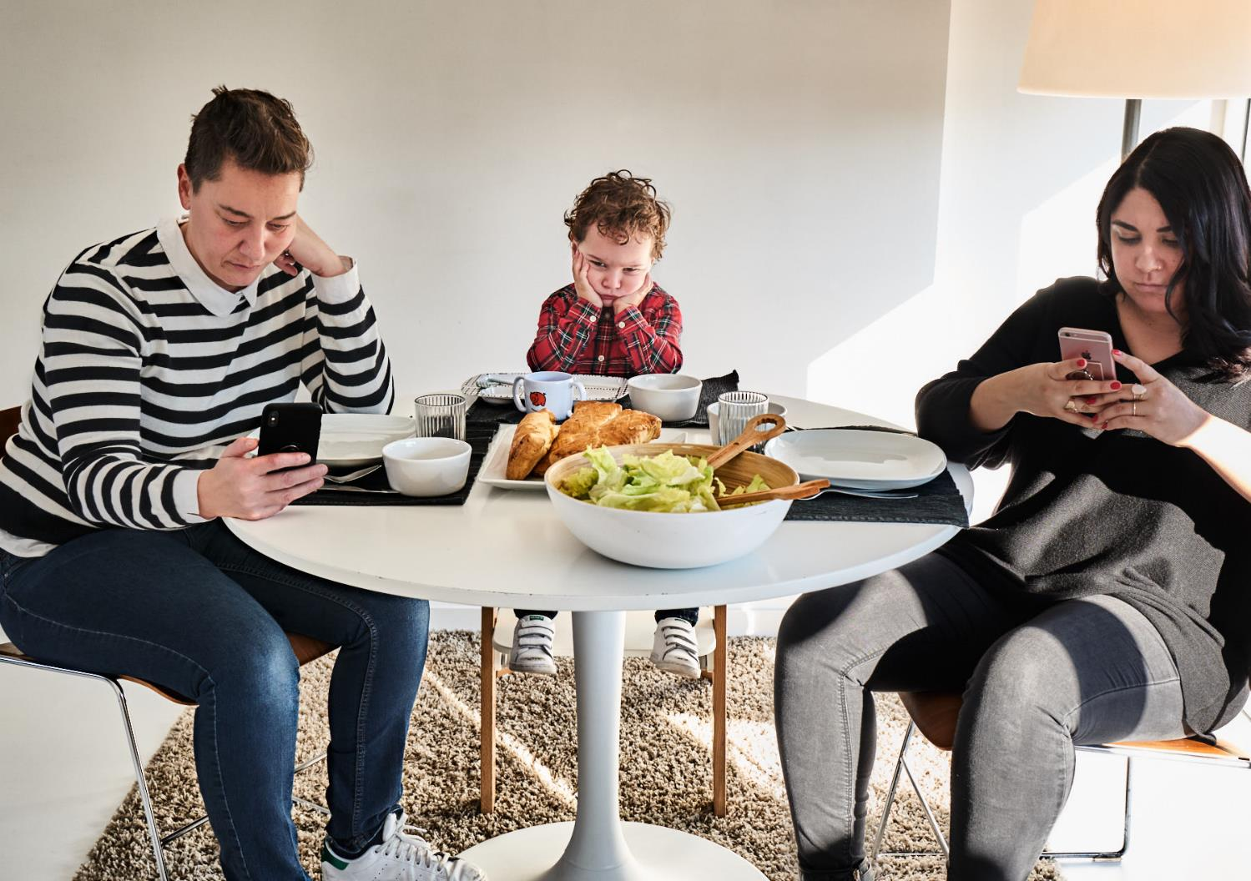
Bild: CC-BY 4.0 Service National de la Jeunesse (BEE SECURE)
Wer kümmert sich um mich?
Notes:
Handys der Eltern = Konkurrenz. Vor allem die Jüngsten nehmen die Handys der Eltern oft als Konkurrenz wahr. Eltern nehmen auch eine Vorbildwirkung ein und sollten bewusst handyfreie Zeiten einplanen, in sie sich ausschließlich mit dem Kind beschäftigen und nicht vom Handy abgelenkt werden.
Mehr: Handbuch Medien in der Familie https://www.saferinternet.at/fileadmin/categorized/Materialien/Medien_in_der_Familie.pdf

Slide 7

Mit den eigenen körperlichen Grenzen umgehen: Wann wird es zu viel?
Mit Langeweile umgehen: Was kann ich tun, wenn mir fad ist?
Mit Gruppendruck umgehen: Wie kann ich sagen, dass ich nicht mitmachen will?
Mit Ängsten umgehen: Was kann ich tun, wenn ich nicht schlafen kann?
Mit Vorbildern umgehen: Ich möchte auch Fotos machen und spielen, wie mein Papa.
Themen für Kindergartenkinder

Slide 8
Mit Fotos umgehen: Posen und Mitbestimmen können/ Recht am eigenen Bild
Kostenfallen und Werbung in Spielen: Was kann echtes Geld kosten?
Mit Gefühlen umgehen: Wie mit positiven und negativen Gefühlen umgehen?
Regeln in Familien und im Kindergarten: Welche Regeln haben wir?
Themen für Kindergartenkinder

Slide 9
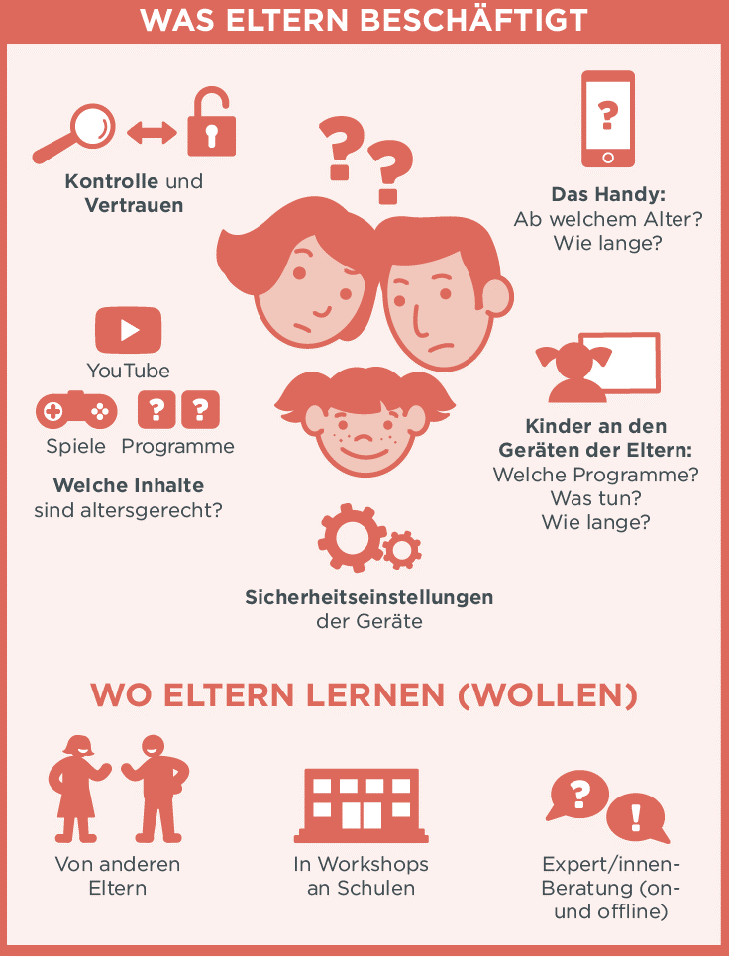
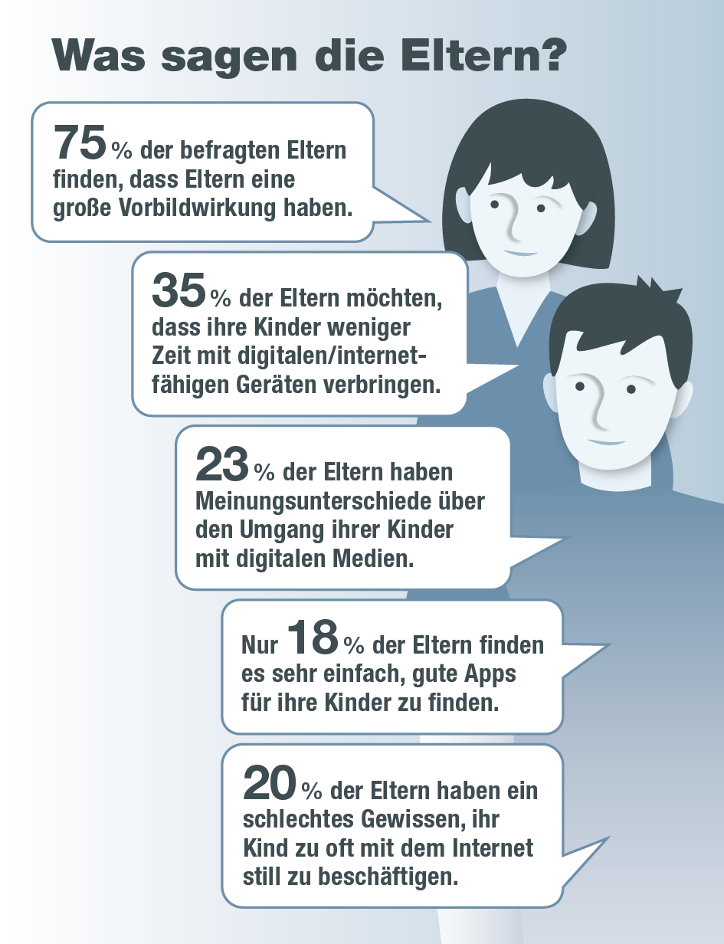
Was Eltern beschäftigt
Notes:
Studie Digitale Medien im Volkschulalter - Perspektiven von Kindern und ihren Eltern
Qualitative Interviews Dezember 2017 bis Jänner 2018
Institut für Soziologie der Universität Wien
+ Erfahrungen aus Saferinternet.at-Workshops
https://www.saferinternet.at/news-detail/saferinternetat-studie-digitaler-familienalltag-im-volksschulalter-eltern-verunsichert/
https://www.saferinternet.at/news-detail/neue-studie-72-prozent-der-0-bis-6-jaehrigen-im-internet/

Slide 10
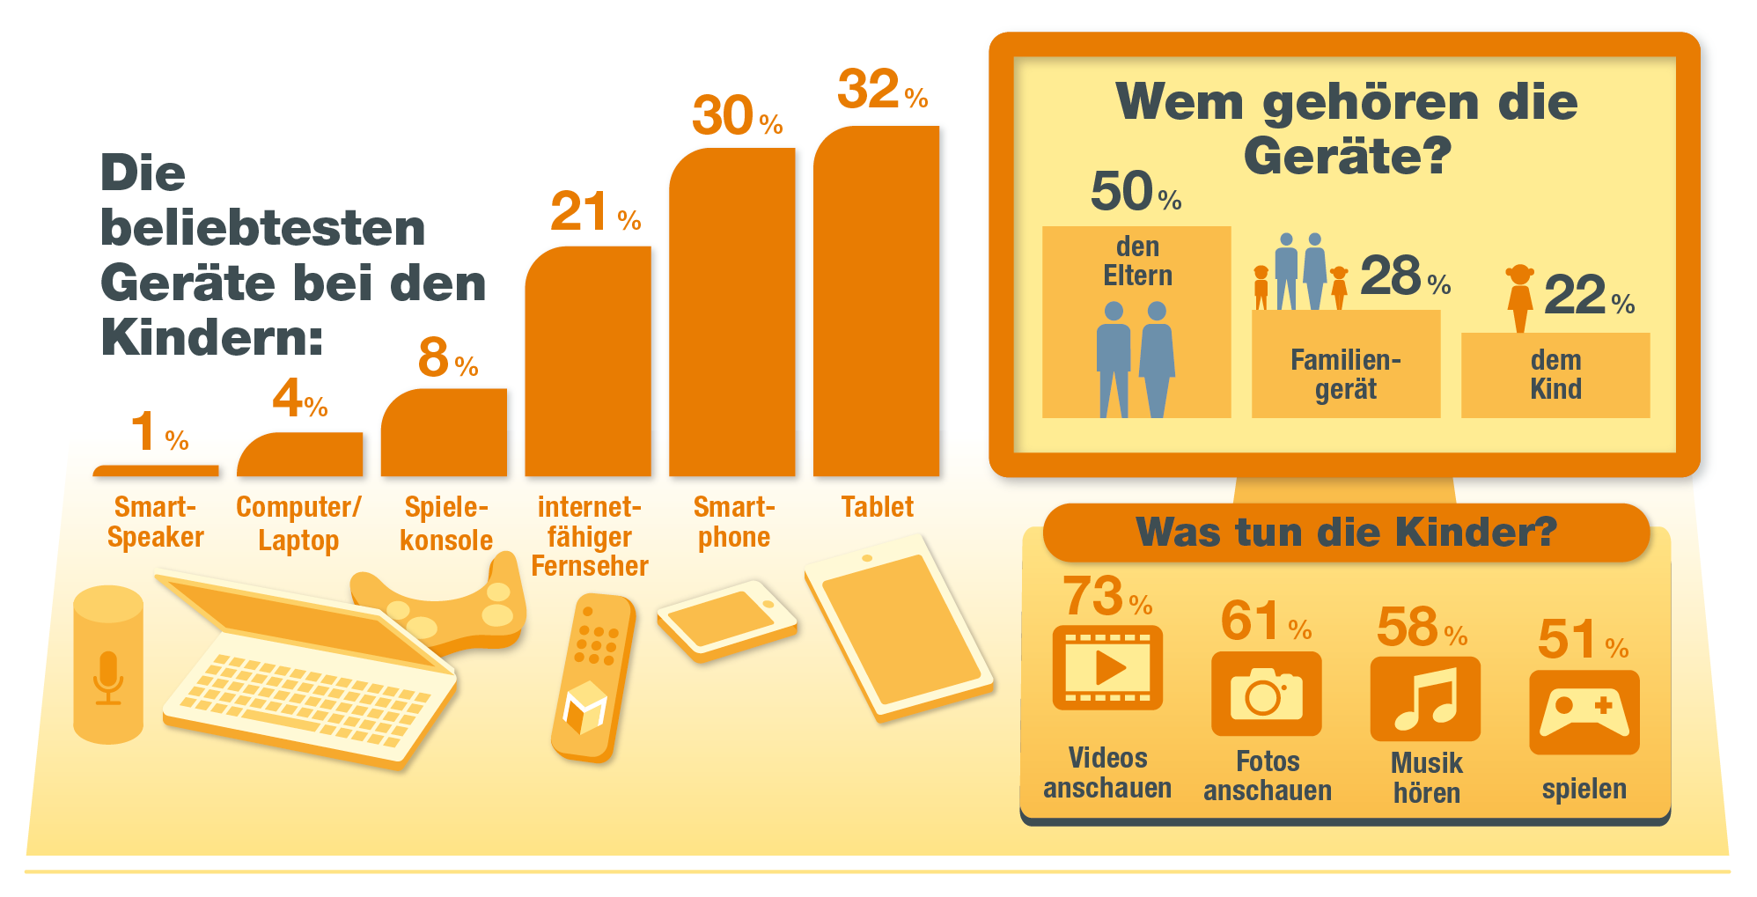
Nutzung digitaler Geräte

Slide 11

Bild: Luis Aguila / Unsplash
Exzessive Nutzung digitaler Geräte
Notes:
Digitale Geräte sind für Kinder ähnlich verlockend wie Süßigkeiten.
Von exzessiver Nutzung spricht man, wenn Kinder ein Gerät sowohl zeitlich als inhaltlich sehr ausgiebig nutzen.
Achtung: Exzessive Nutzung ist nicht automatisch mit einer Suchterkrankung gleichzusetzen. So können Kinder für eine bestimmte Zeit von digitalen Geräten gefesselt sein, sich dann aber wieder problemlos anderen Dingen zuwenden. Welches Ausmaß gefährlich ist und süchtig machen kann, ist von Kind zu Kind unterschiedlich. Wichtig ist, dass Eltern darauf achten, Kindern reichlich Alternativen zu bieten, um Langeweile zu überwinden.
Übung für Kindergartenkinder die eigene körperlichen Grenzen zu erkennen: Unterrichtsmaterial Safer Internet im Kindergarten, S. 25

Slide 12
Nicht alles ist Sucht! Nur ein sehr kleiner Teil der Personen, die sehr viel Zeit am Computer oder mit dem Handy verbringen, sind auch wirklich krankhaft süchtig.
Sucht ist eine Krankheit, aus der man selbst nicht herauskommt.
Hinweise sind verändertes Verhalten über einen langen Zeitraum hinweg:
  Einengung des Verhaltensspielraumes: Nichts anderes geht mehr
  Kontrollverlust: Verhaltensänderung gelingt nicht
  Toleranzentwicklung: Dosis wird gesteigert
  Entzugserscheinungen: Unruhe, Aggressivität
  Negative soziale Konsequenzen: Schwierigkeiten in der Schule, in der Arbeit, in der Familie oder im Freundeskreis
Wann wird es zu viel?
Notes:
Von exzessiver Nutzung spricht man, wenn Kinder ein Gerät sowohl zeitlich als inhaltlich sehr ausgiebig nutzen.
Achtung: Exzessive Nutzung ist nicht automatisch mit einer Suchterkrankung gleichzusetzen. So können Kinder für eine bestimmte Zeit von digitalen Geräten gefesselt sein, sich dann aber wieder problemlos anderen Dingen zuwenden.
Welches Ausmaß gefährlich ist und süchtig machen kann, ist von Kind zu Kind unterschiedlich. Wichtig ist, dass Eltern darauf achten, Kindern reichlich Alternativen zu bieten, um Langeweile zu überwinden.
Kinder müssen mit der Unterstützung ihrer Eltern lernen, wann es genug ist. Sie müssen lernen, ihre Grenzen zu erkennen und die Gefühle die Medien auslösen, einschätzen. Es ist auch wichtig Alternativen aufzuzeigen. Die allgemeine Aufforderung „etwas anderes zu machen“ reicht nicht aus.

Slide 13
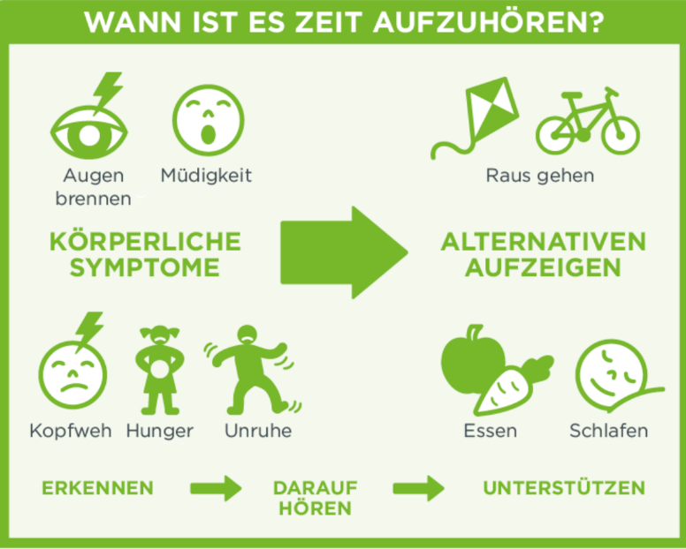
Wann wird es zu viel?
Notes:
Wie Kinder erkennen, dass sie genug Zeit vor dem Computer oder mit dem Smartphone verbracht haben. Was können sie dagegen tun?
Alternativen zu Bildschirmen thematisieren → z.B. Bewegung!
Hinweis: Der Alternativplan sollte sofort ausgeführt werden!

Slide 14
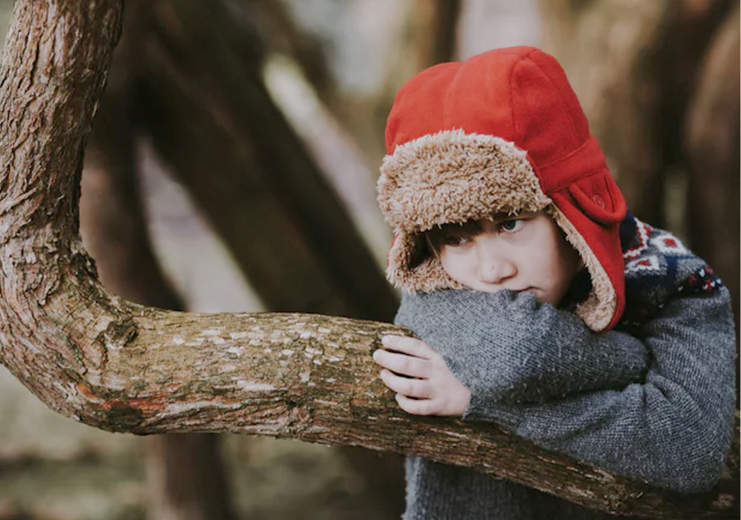
Bild: Unsplash / Annie Spratt
Mit Langeweile umgehen lernen
Notes:
Alternativen zur Handynutzung finden
Tipps gegen Langeweile:
https://www.saferinternet.at/news-detail/mama-mir-ist-fad/

Slide 15
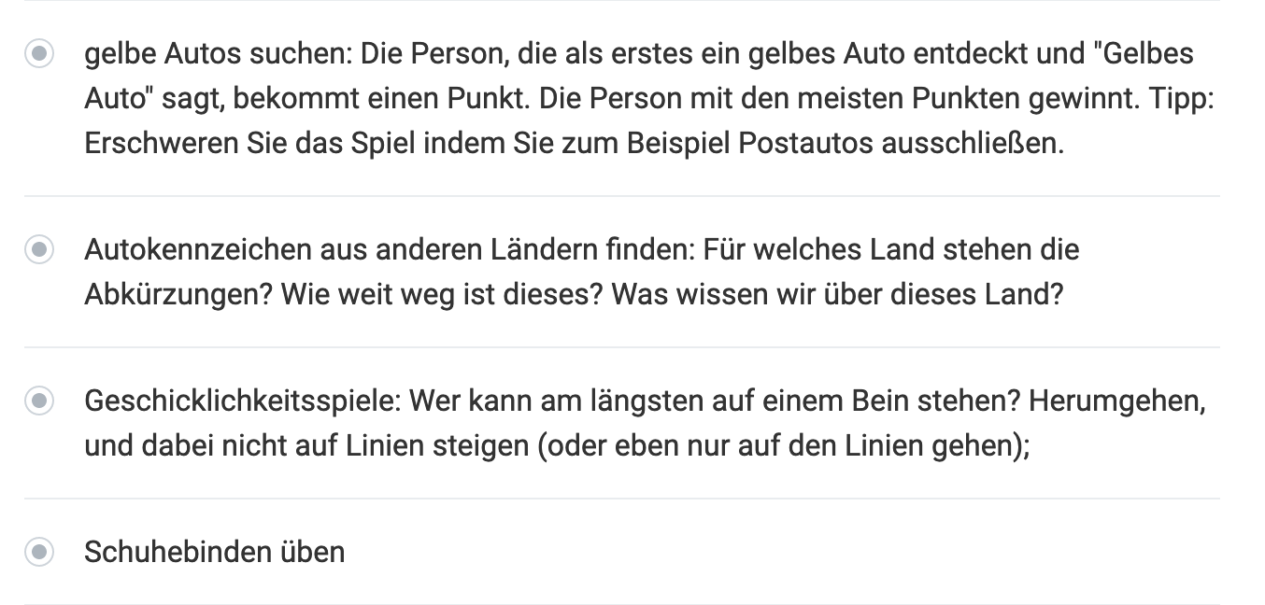
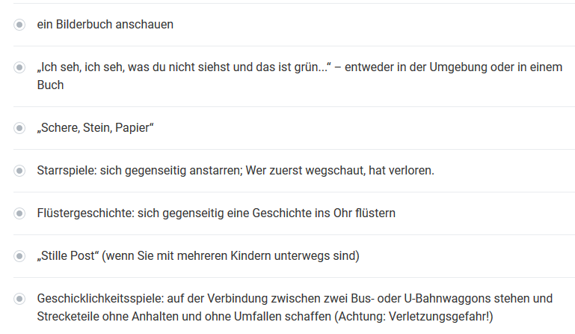
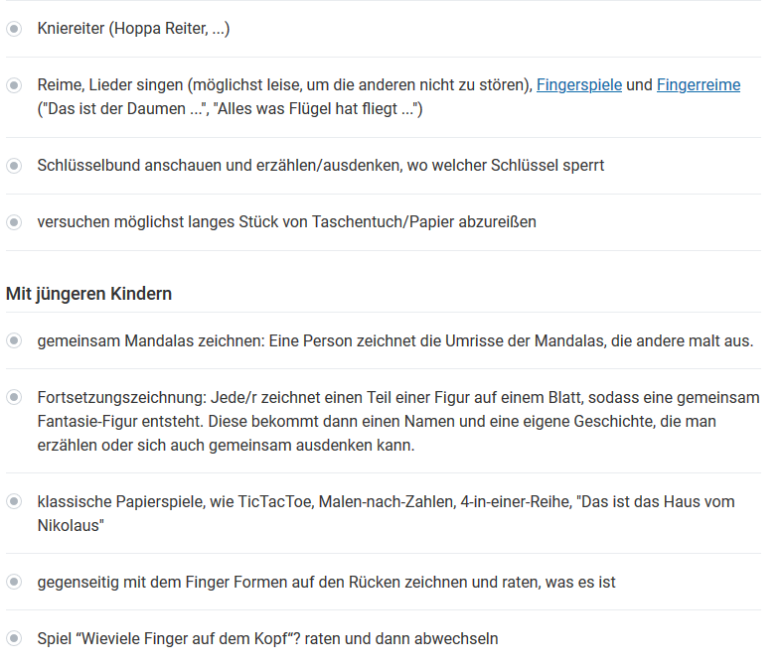
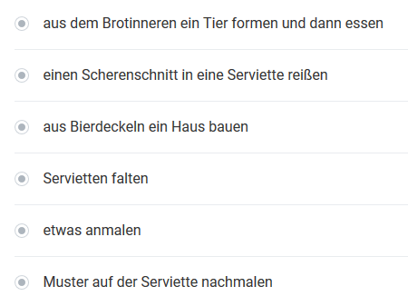
Warten auf den Bus
In Verkehrsmitteln
Im Wartezimmer
Im Restaurant
Mama, mir ist fad!
Notes:
https://www.saferinternet.at/news-detail/mama-mir-ist-fad/

Slide 16
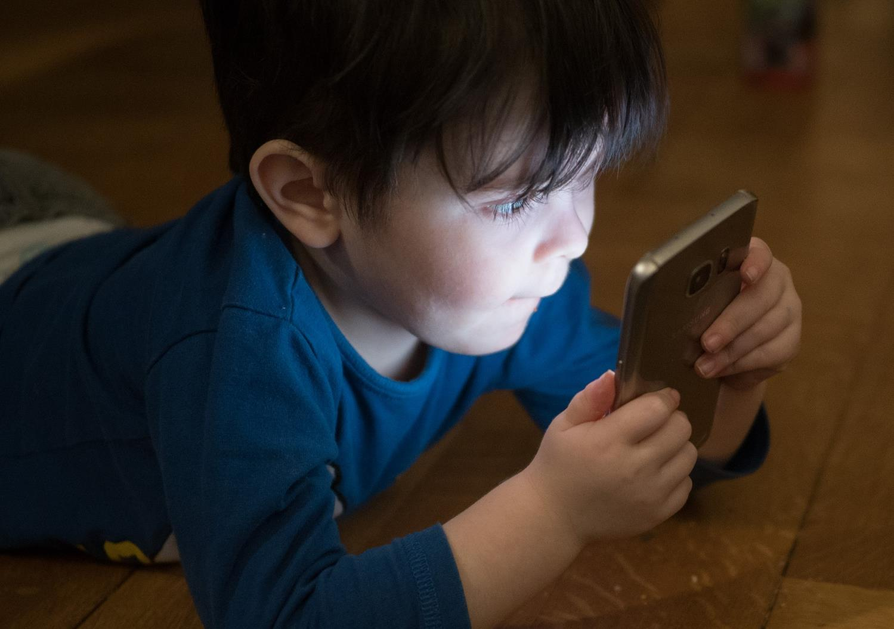
Bild: Andi_Graf / pixabay
Babysitter YouTube?
Notes:
Kind niemals allein lassen
Kinder nicht mit YouTube ablenken, andere Lösung finden
sich bewusst machen, das Kinder auf YouTube auch auf unangemessene Inhalte stoßen
Autoplay-Funktion deaktivieren, da unpassende Videos kommen können
Alternativen zu YouTube finden
„Die Seite mit dem Elefanten“ → https://www.wdrmaus.de/elefantenseite/
KIKA → https://www.kika.de/index.html
Streaming-Dienste Netflix, Maxdome, Amazon
Vorher vereinbaren, wie lang das Kind Videos, Filme oder Serien (z. B. nur 2 Folgen) sehen darf
Youtube Kids (Handyapp) als Alternative zu Youtube
Eltern können Sicherheitseinstellungen tätigen
Eigene Konten für Kinder erstellen (mit Google-Konto anmelden)
Unterschiedliche Alterskategorien wählbar
Eigene Videoliste erstellbar (dann werden nur diese Videos abgespielt)
Werbung (außer YouTube-Premium-NutzerInnen)
Sicherheitscode kann festgelegt werden
Timer setzen

Slide 17

Bild: brazma / pixabay
Unangenehme Bilder
Notes:
Scheinbar unbegründete Angst vor Monstern und anderen Gruselwesen ist normal. Damit diese Ängste bewältigt werden können und sie die Kinder nicht vom Schlafen abhalten, ist es wichtig, diese zu verarbeiten und zu besprechen.
Kinder stoßen häufig durch andere Kinder oder ältere Geschwister auf Inhalte, die ihnen Angst machen. Nicht immer ist jemand direkt verantwortlich: Auch beim Spielen oder bei unkontrolliertem Surfen können Kinder auf unangemessene Inhalte
stoßen. Problematisch sind hier zum Beispiel Plattformen wie YouTube: Immer wieder kommt es vor, dass an sich harmlose Kinderserien mit verstörenden Inhalten „angereichert“ werden!
Die Nutzung von Kinderschutzanwendungen hilft, aber ACHTUNG es besteht immer ein Restrisiko, dass Kinder mit Inhalten in Berührung kommen, denen sie (noch) nicht gewachsen sind. WICHTIG: Kinder nicht bei der Mediennutzung alleine lassen!
Vorsicht auch bei der Autoplay-Funktion auf YouTube: Damit wird nach Ende eines Videos automatisch ein neues Video gestartet.
Was tun gegen Angst?
Diskutieren: Was kannst du (Kind) tun wenn dir ein Bild Angst macht? (z.B. das Bild schließen, mit jemandem reden etc.)
Übung: Mein Mittel gegen die Angst (Unterrichtsmaterial: Safer Internet im Kindergarten, S. 11)
Vorlesegeschichte: „Aufpoppen“ https://www.saferinternet.at/zielgruppen/lehrende/kindergarten/die-drei-freunde-eine-vorlesegeschichte/#c4695

Slide 18

Bild: Igor Starkov / Unsplash
Digitale Spiele
Notes:
Ab welchem Alter ein Spiel geeignet ist, hängt sehr stark davon ab, wie gut sich ein Kind konzentrieren kann. Es gibt also keine allgemeingültigen Regeln! Überlegen Sie bei jedem Spiel, ob es bereits für Ihr Kind geeignet ist. Für die meisten Spiele gibt es eine gesetzliche Altersempfehlung, an der man sich orientieren kann.
Achtung: Dabei bitte nicht von den eigenen Bedürfnissen ausgehen – auch Kinder haben Wünsche, die ernstgenommen werden sollten.
Vor allem das Spielen am Smartphone ist bei Kindergartenkindern beliebt. Folgendes sollte jedoch beachtet werden:
Wenige, dafür gute Angebote/Apps wählen
Lernspiele
Kostenpflichtige Apps oftmals besser, da der Datenschutz besser und unpassende Werbung weniger wahrscheinlich ist
In-App-Käufe und Content-Dienste sperren
Sich bewusst machen, das in (gratis) Apps Werbung eingespielt wird, die für Kinder ungeeignet ist (z. B. Werbung für einen Horrorfilm)
Inhalte (z. B. Chats) mit einem Passwort schützen. So können Kinder auch nicht versehentlich Nachrichten und Co. entdecken
Mehr zu Kinderschutz im Internet: https://www.ispa.at/index.php?eID=tx_securedownloads&u=0&g=0&t=1576837261&hash=f0bdf43af0afb5c20bc095911d2587c778ac3c7e&file=fileadmin/content/5_Wissenspool/Brosch%C3%BCren/TechnischerKinderschutz/201901_Technischer_Kinderschutz_im_Internet.pdf
Manchmal können Spiele den Kindern auch Angst machen. Es ist daher wichtig, diese im Auge zu behalten und immer wieder nachzufragen, wie ihre Spielerfahrungen sind. Erwachsene sollten deutlich machen, dass ihr Kind jederzeit mit ihnen sprechen kann, sollte es sich fürchten oder mit einem Spiel überfordert fühlen. Eine ablehnende Haltung dem Spiel gegenüber kann dazu führen, dass das Kind sich in Zukunft nicht mehr an seine Eltern wendet.
PEGI-Symbole:
Faust: Das Spiel enthält Gewaltdarstellungen oder verherrlicht/verharmlost Gewalt
Sprechblase: Spiel verwendet Schimpfwörter
Spinne: Spiel bereitet kleinen Kindern Angst oder ist gruselig
Männer-Frauen: Spiel zeigt Nacktheit und/oder sexuelle Handlungen oder spielt auf sexuelle Handlungen an
Spritze: Spiel bezieht sich auf Drogenkonsum oder zeigt diesen
Personengruppe: Spiel zeigt Diskriminierung oder Spielinhalt fördert Diskriminierung
Würfel: Spiel fordert zum Glücksspiel auf oder gibt Anleitung dazu
Weltkugel: Spiel kann online gespielt werden
3, 7, 12, 16, 18: Altersfreigabe laut Jugendschutzgesetz (in Wien müssen Spiele verpflichtend gekennzeichnet sein) – die Alterskennzeichnung bezieht sich nur auf den Jugendschutz, nicht auf die Spielbarkeit!
Achtung: Internetspiele ungleich Browserspiele!
Informationen zu empfehlenswerten Computerspielen für verschiedene Altersstufen: www.bupp.at
Übung: Frage an die Kinder: Warum gibt es eigentlich Altersgrenzen?

Slide 19
Interessieren Sie sich für die Lieblingsspiele Ihres Kindes!
Probieren Sie alle Spiele ruhig selbst aus, um sinnvolle Regeln vereinbaren zu können!
Vereinbaren Sie Regeln, z.B. über die Spieldauer bzw. vereinbaren Sie allgemein Bildschirmzeit!
Achten Sie auf die PEGI-Alterskennzeichnung!
Gute Computerspiele: www.bupp.at
Digitale Spiele
Notes:
Informationen zu empfehlenswerten Computerspielen für verschiedene Altersstufen: www.bupp.at
Tipps für Eltern
Interessieren Sie sich für die Lieblingsspiele
Ihres Kindes!
Probieren Sie alle Spiele ruhig selbst aus,
um sinnvolle Regeln vereinbaren zu können!
Vereinbaren Sie Regeln, z.B. über die Spieldauer bzw. vereinbaren Sie allgemein Bildschirmzeit!
Bis 18 Monate: möglichst vermeiden, jedoch maximal 10-15 Minuten am Stück und keinesfalls alleine lassen
4-6 Jahre: maximal 20 Minuten am Stück, nicht mehr als 1 Stunde pro Tag
Für 3-6-Jährige: Lernspiele nutzen
Achten Sie auf die PEGI-Alterskennzeichnung!
Gute Computerspiele: www.bupp.at

Slide 20
Inhalt
Sicherheit
Altersgerechte Inhalte
Lässt keine externen Links im Spiel/Chat zu
Meldemöglichkeit
Finanzierung ist transparent
Werbung ist nicht störend
Datentransfer und Berechtigungen sind nachvollziehbar
Kann ohne In-App-Käufe gespielt werden
Ein gutes digitales Spiel...
Persönliche Entwicklung
Unterstützt die persönliche Entwicklung
Beim Spielen werden Fertigkeiten erlernt
Regt die Fantasie an
Macht Spaß und fasziniert
Qualitätskriterien digitale Spiele
Notes:
http://www.positivecontent.eu/checklist-de/

Slide 21

Bild: Pixelkult / pixabay
Risiken in Apps
Notes:
Was ist an Apps problematisch?
Kosten: Durch Apps können schnell intransparente Kosten entstehen. Diese können auch über die Telefonrechnung abgebucht werden (=WAP-Billing). Ist man in eine WAP-Billing-Falle getappt, sollte man die Rechnung beim Mobilfunkanbieter beeinspruchen und die RTR-Schlichtungsstelle einschalten. Was an deinem Gerät kann eigentlich etwas kosten? Welche Geräte verursachen sonst noch Kosten?
Werbung: Ist für Kinder nicht immer zu erkennen, vor allem dann, wenn sie zu In-App-Käufen führt.
Personalisierte Werbung: Nutzen Kinder Apps auf dem Gerät der Eltern, wird unpassende Werbung eingespielt, die Kinder möglicherweise verstört (z. B. Spiele oder Apps mit Gewaltelementen oder angstmachenden Figuren). Die Werbung ist an das Surfverhalten eines Erwachsenen angepasst!
Unerwünschte Kontaktaufnahme: Ist vor allem in Chats von Spielen problematisch.
In-App-Käufe: Am besten in den Handy-Einstellungen deaktivieren bzw. mit einem Passwort schützen.

Slide 22

Bildschirmzeiten
Bis 18 Monate möglichst vermeiden
10-15 Min. am Stück sind genug
Babysitter Bildschirm vermeiden
Mit dem Kind gemeinsam nutzen
Auf den Inhalt kommt es an: langsamer Schnitt
Bild: Stephen Andrews / Unsplash
Altersgerechte Nutzung 0-3 Jahre
Notes:
https://www.saferinternet.at/faq/eltern/was-solldarf-mein-kind-ab-welchem-alter-im-internet-tun/

Slide 23
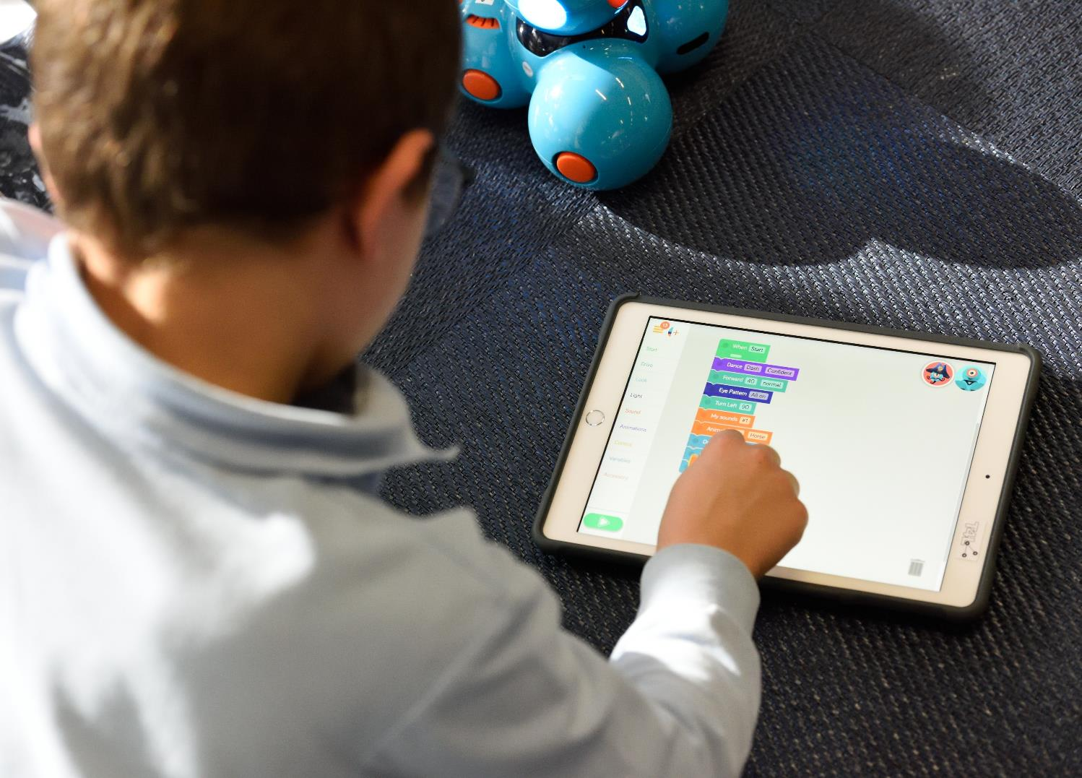
Bildschirmzeiten
Regeln vereinbaren
20-30 Min. am Stück sind genug, nicht mehr als 1 Stunde/Tag
Nicht vor dem Schlafengehen
Lern- und Spielprogramme sind interessant
Kurze, langsame Videos
Bild: stem.T4L / Unsplash
Altersgerechte Nutzung 4-5 Jahre
Notes:
https://www.saferinternet.at/faq/eltern/was-solldarf-mein-kind-ab-welchem-alter-im-internet-tun/

Slide 24
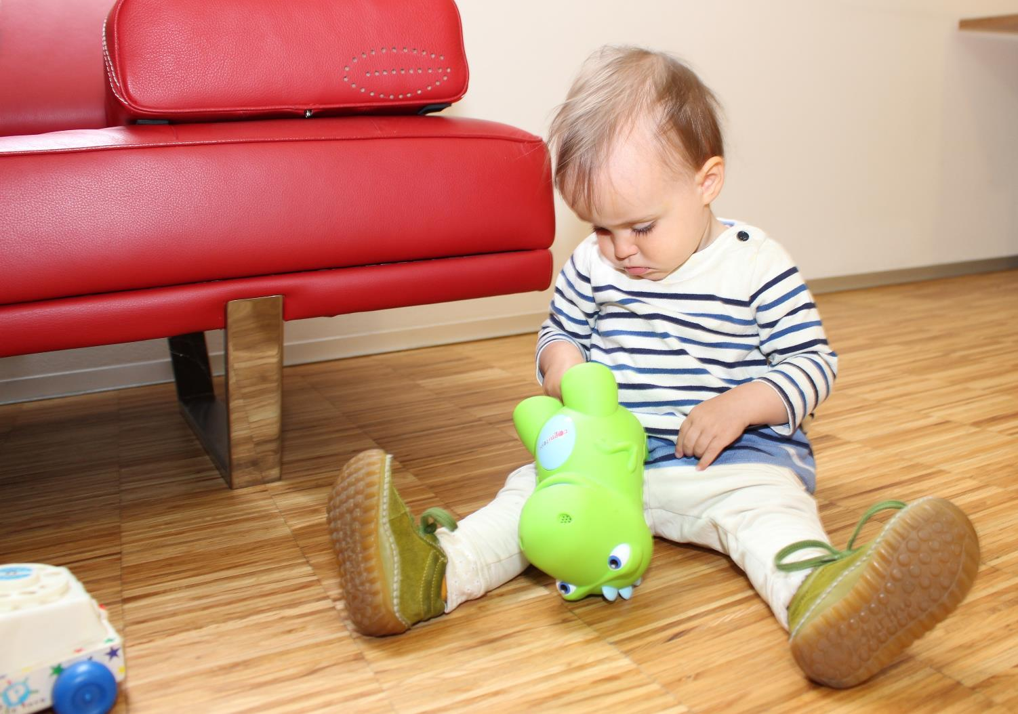
Bild: saferinternet.at
Spielen mit digitalen Medien - Internet of Toys
Notes:
Spielzeug, das mit dem Internet verbunden wird oder zur Bedienung eine App braucht, bringt auch Risiken mit sich! Es handelt sich dabei beispielsweise um mithörende Puppen, Roboter als Spielgefährten oder sprechende Dinosaurier. Datensicherheit und -schutz, Privatsphäre und Freiräume im Spiel von Kindern sind zu achten!
https://www.saferinternet.at/projekte/vernetztes-spielzeug/

Slide 25
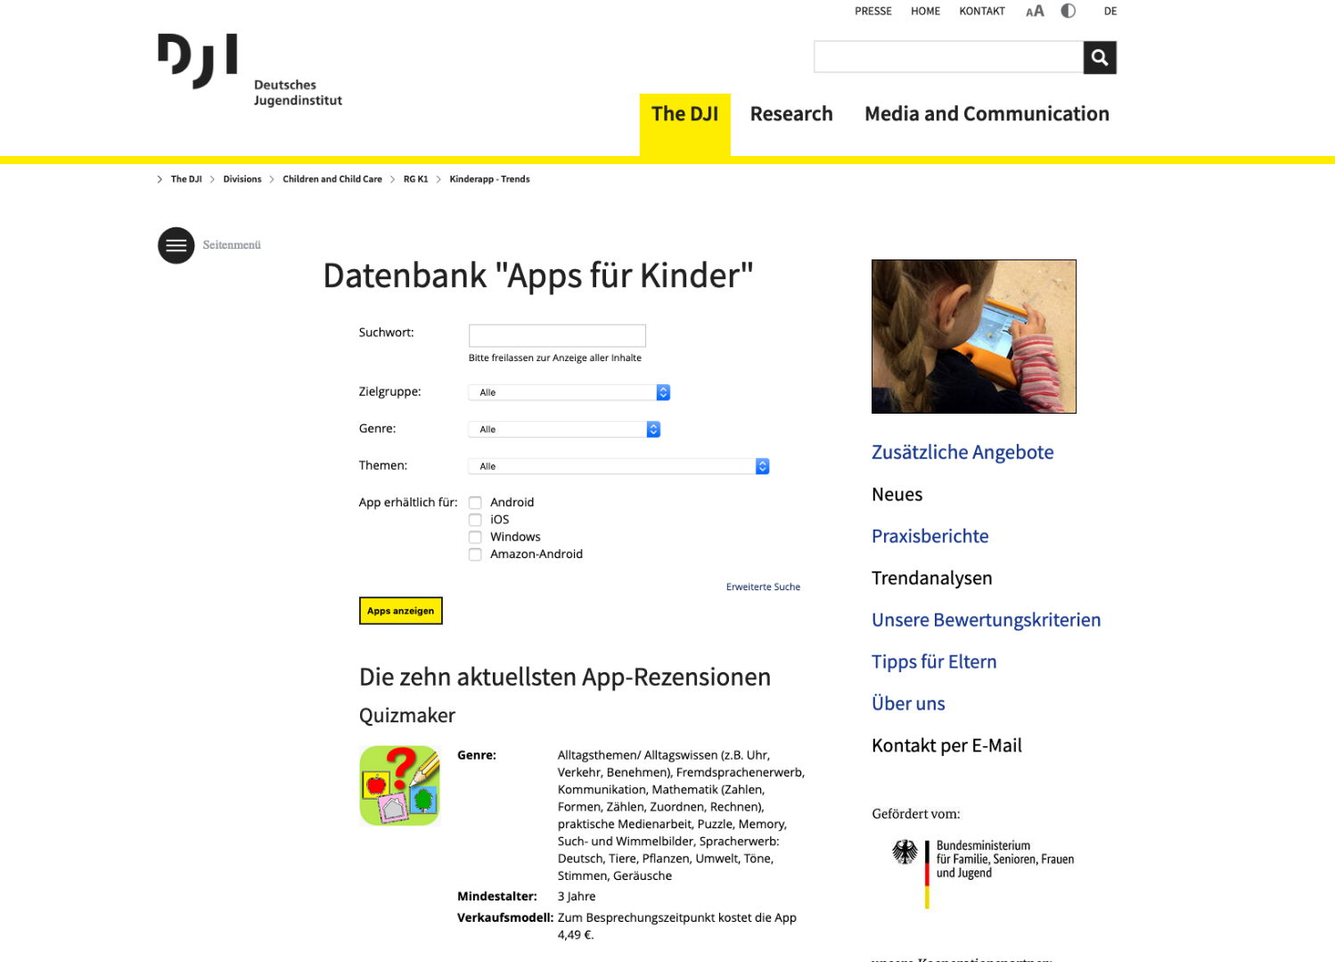
Gute Apps für Kinder
Notes:
https://www.dji.de/ueber-uns/projekte/projekte/apps-fuer-kinder-angebote-und-trendanalysen/datenbank-apps-fuer-kinder.html

Slide 26


Empowering:
Stützt Kinder in ihrer Entwicklung
Fesselnd
Anregend zum Selbsttun
Sicher
Inhalte, Kosten, Zeit
Kriterien für gute Apps
Notes:
Gute Apps/Spiele sind:
Ermächtigend: fördern die Entwicklung
Fesselnd
Anregend
Sicher: altersgerechte Inhalte, keine unerwarteten Kosten, zeitlich eingeschränkt
App-Tipps:
Die ElefantenApp: speziell für die Zielgruppe der 3- bis 6-Jährigen entwickelt und werbefrei
KiKANiNCHEN: Exploratives Spielen und experimentieren

Slide 27

Bild: Tim Gouw / Unsplash
Kreative Nutzung der digitalen Medien fördern
Notes:
Nutzen Sie unterschiedliche Apps oder Programme, mit denen Sie GEMEINSAM MIT DEM KIND z. B. Fotos bearbeiten, Comics erstellen, ein Fotobuch digital gestalten, Kurzvideos aufnehmen, Zeichnen, Fotos mit Filter oder anderen Elementen (Sticker, Emojis…) versehen. Eine derartige Mediennutzung macht nicht nur Spaß, sondern fördert auch die Kreativität.
WICHTIG: Kinder dabei NICHT alleine lassen, sondern Medien nur unter Aufsicht nutzen und das Zeitlimit beachten (Regel aufstellen wie lang eine bestimmte App genutzt werden darf!)

Slide 28
Lassen Sie Ihr Kind bei der Mediennutzung nicht allein!
Fotobearbeitung
Videos erstellen und weiterverarbeiten
Trickfilme
Zeichnen
Augmented reality, z. B. http://www.quivervision.com/coloring-packs/
Kreative Nutzung der digitalen Medien fördern
Notes:
Wie kann ich Kinder mit Medien zum aktiven Tun bringen?
Zeigen Sie dem Kind Möglichkeiten der Mediennutzung auf indem Sie gemeinsam Tools ausprobieren:
Passen Sie die Aktivität den Interessen des Kindes an oder zeigen Sie bisher unbekannte digitale Möglichkeiten auf. Begeistern Sie mit Medien!
Kinder lieben es, Fotos zu bearbeiten bzw. diese mit Filter oder anderen Elementen zu schmücken. Vielleicht erlauben es ihnen ältere Geschwister (oder andere NutzerInnen), die Bearbeitungstools, die in sozialen Netzwerken wie Snapchat oder Instagram integriert sind, zu nutzen.
Es gibt Anwendungen, die es ermöglichen Comics, GIFs etc. zu erstellen. Sie können mit Ihrem Kind beispielsweise gemeinsam digital Postenkarten für bestimmte Anlässe gestalten, Zeichnen (z. B. Paint) oder Augmented reality greifbar machen.

Slide 29

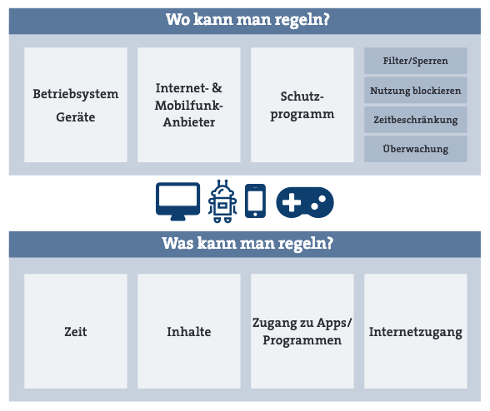
Technischer Kinderschutz im Internet
Notes:
https://www.saferinternet.at/fileadmin/categorized/Materialien/ISPA_Technischer_Kinderschutz_im_Internet.pdf

Slide 30

Bild: Tyler Nix / Unsplash
Nicht auf Filter verlassen
Notes:
Computerkenntnisse für Installation und Betreuung nötig
Nicht hundertprozentig zuverlässig
Filter können umgangen werden
Daten aus E-Mails oder in Programmen werden nicht gefiltert
Handys meist ungefiltert
Filter schützen nur vor verstörenden Inhalten – nicht vor anderen Risiken!
Kompetente Kinder sind sichere Kinder!!!

Slide 31
Computerkenntnisse für Installation und Betreuung nötig
Nicht hundertprozentig zuverlässig
Filter können umgangen werden
Daten aus E-Mails oder in Programmen werden nicht gefiltert
Handys meist ungefiltert
Filter schützen nur vor verstörenden Inhalten – nicht vor anderen Risiken!
Kompetente Kinder sind sichere Kinder!
Nicht auf Filter verlassen
Notes:
Gilt auch für Apps am Handy!

Slide 32

Bild: Bastien Jaillot / Unsplash
Digitale Geräte in der Nacht

Slide 33
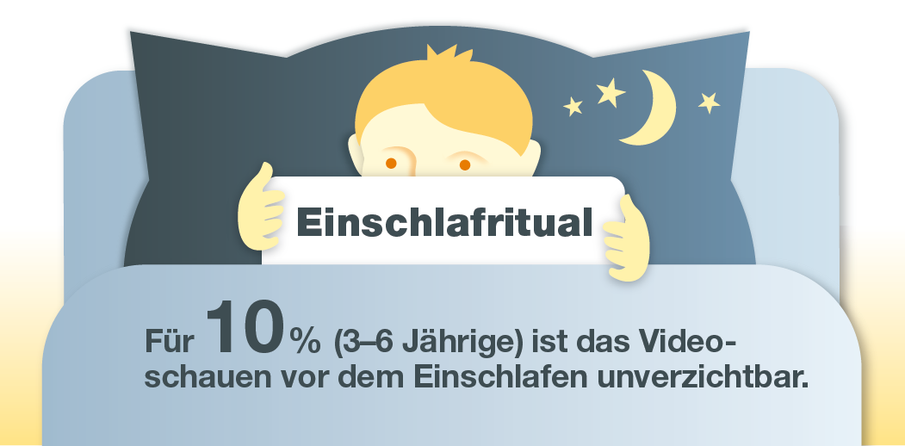
Digitale Geräte in der Nacht

Slide 34
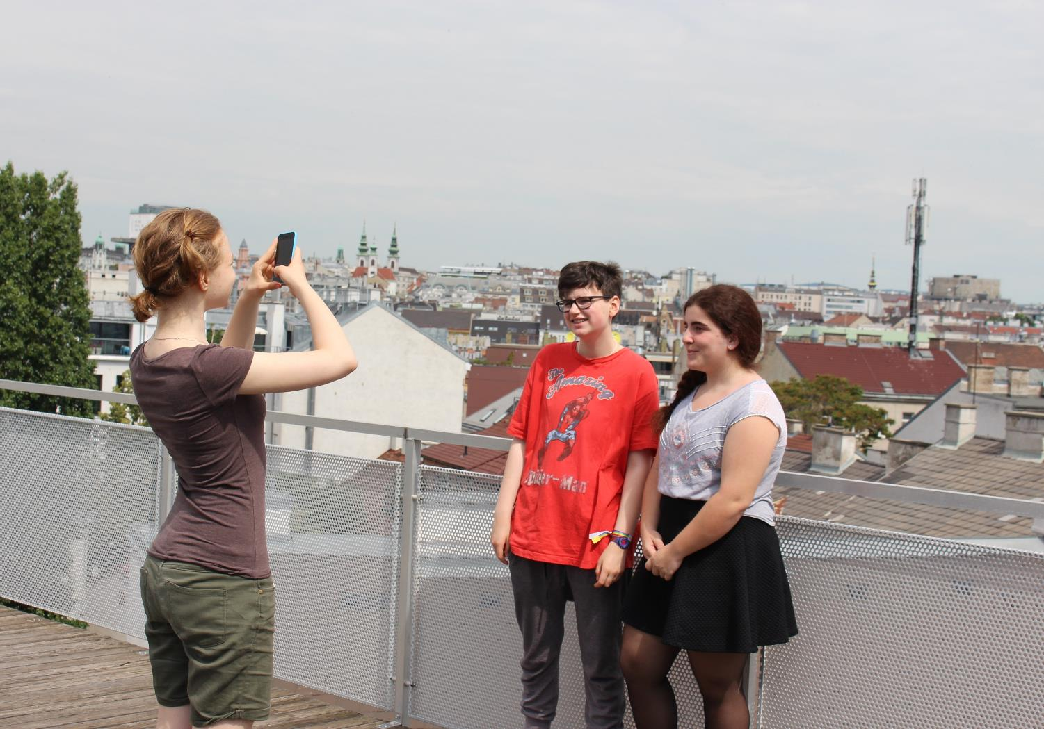
Bild: Saferinternet.at
Bild: saferinternet.at
Recht am eigenen Bild
Notes:
Recht am eigenen Bild ist bereits für Kindergartenkinder relevant
Kinder sollten schon früh lernen, dass nicht jedes Bild, das sie gemacht haben, hergezeigt oder versendet werden darf!
Frage: Wer darf welche Fotos machen? Darf die Person, die das oben gezeigte Foto aufgenommen hat, das?
Antwort: Ja! Das Mädchen darf das Foto schießen, da die beiden anderen offensichtlich damit einverstanden sind (sie posieren für das Foto). Die Person, das oben gezeigte Foto aufgenommen hat, tut ebenfalls nichts Unrechtes: Einerseits befinden sich die Personen im öffentlichen Raum, andererseits handelt es sich nicht um eine entstellende, bloßstellende oder intime Situation.
Hinweis: Auch Kinder haben ein Recht am eigenen Bild! Wenn sie nicht fotografiert werden wollen oder dagegen sind, dass ein Foto von ihnen veröffentlicht wird, ist dies unbedingt zu akzeptieren! Erwachsene haben dabei auch eine Vorbildfunktion. Wenn diese das Recht am eigenen Bild missachten, können auch die Kinder nicht lernen, wie man mit den Rechten anderer umgeht.
Eltern müssen – in der Regel bei der Anmeldung Ihres Kindes im Kindergarten – eine Zustimmung unterschreiben, mit der sie erlauben, dass ihre Kinder im Kindergarten fotografiert werden und beispielsweise in einer Publikation des Kindergartens aufscheinen. Aber auch im privaten Rahmen ist es wichtig, dass Erwachsene die Rechte der Kinder ernstnehmen und sorgfältig überlegen, welche Fotos sie in WhatsApp-Gruppen oder auf soziale Netzwerke stellen. „Herzige“ oder „lustige“ Fotos können für die abgebildeten Kinder im Jugendalter zum ernsthaften Problem werden.

Slide 35
Keine nachteiligen Bilder von anderen veröffentlichen
Die Zukunft der Kinder mitbedenken: werden sich andere Kinder über das Bild einmal lustig machen?
Keine Bilder von nackten Kindern
Kinder fragen und „Nein“ auch respektieren
  Nur so können Kinder lernen, dass ein nein auch was gilt
Recht am eigenen Bild

Slide 36

Bild: CC BY 2.0 JORGE RAVINES / flickr
Kinderfotos ins Netz stellen?
Notes:
Nacktbilder sollten keinesfalls veröffentlicht oder versendet werden

Slide 37
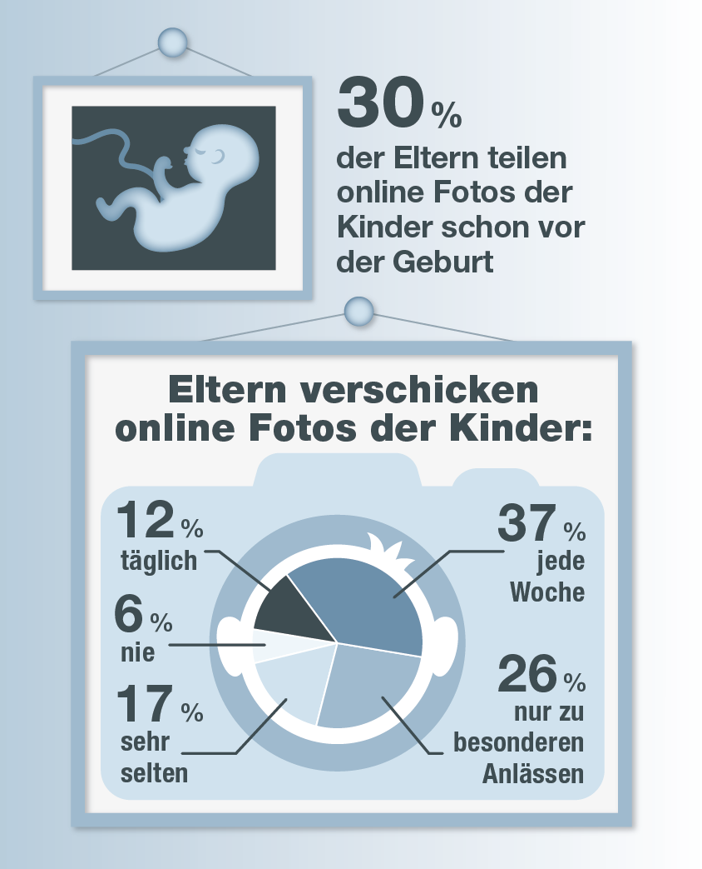
Kinderfotos ins Netz stellen?

Slide 38


Bild: #DeinKindAuchNicht / Toyah Diebel
Bild: #DeinKindAuchNicht / Toyah Diebel
Kinderfotos ins Netz stellen?
Notes:
https://deinkindauchnicht.org/
Projekt setzt sich mit der Privatsphäre und dem Datenschutz von Kindern auseinander und zeigt auf, das vielen Kindern die Entscheidung, ob ein Foto von ihnen veröffentlicht wird, abgenommen wird.
Mehr dazu: https://www.saferinternet.at/news-detail/kinderfotos-im-internet-was-duerfen-eltern0/

Slide 39


Kinderfotos ins Netz stellen?

Slide 40







Kinderfotos auf WhatsApp?
Notes:
Kinderfotos werden sehr gern per WhatsApp versendet oder in Gruppen gestellt. Auch wenn dies meist in einem kleinen und familiären Rahmen geschieht, ist nicht immer klar, wer genau diese Fotos dann sieht und verwendet. So können beispielsweise Omas oder Tanten dieses Bild als ihr WhatsApp-Profilbild einstellen und deren gesamten Kontakte erhalten Zugriff auf das Bild.
Kinder werden nicht gefragt, ob ihnen das überhaupt recht ist!
Regeln für Eltern:
Keine Nacktfotos oder andere Fotos, die dem Kind später unangenehm sein könnten versenden/veröffentlichen
Posten Sie in Familiengruppen keine Bilder, mit denen die Kinder nicht einverstanden sind! Gehen Sie mit gutem Beispiel voran und zeigen Sie ihrem Kind auf diese Weise, dass das „Recht am eigenen Bild“ respektiert werden muss.
Fragen Sie nach
Passende Vorlesegeschichte dazu: Das ist doch nicht die Oma
https://www.saferinternet.at/zielgruppen/lehrende/kindergarten/die-drei-freunde-eine-vorlesegeschichte/#c4734

Slide 41

Bild: debowscyfoto / pixabay
Cyber-Mobbing
Notes:
In der Volksschule, geschweige denn im Kindergarten ist Cyber-Mobbing in der Regel noch kein Thema, dennoch lassen sich manchmal bereits „Vorstufen“ von (Cyber-)Mobbing beobachten. Im Kindergarten kann bereits Präventionsarbeit geleistet werden. Kinder sollen es lernen, dass es ok ist, nicht alle Kinder zu mögen. Sie müssen jedoch lernen, wie man mit diesem Gefühl umgehen kann z. B. das man mit diesem Kind nicht spielen muss, aber auch nicht gemein sein darf.
Erwachsene sollten Kinder daher unbedingt ernstnehmen, wenn es von Verunglimpfungen erzählt! Dabei können sie im Gespräch versuchen herauszufinden, ob es sich tatsächlich um Mobbing handelt (gezieltes Fertigmachen über einen längeren Zeitraum hinweg) oder um harmlosere Streitereien.

Slide 42
Rede darüber!
Vertrauensperson, 147 Rat auf Draht
Sichere Beweise!
Screenshots, Nachrichten speichern
Bleib ruhig!
Lass dich nicht provozieren
Melde, wenn es zu viel wird!
Betreiber, Behörden, Schule
Cyber-Mobbing
Notes:
Rede darüber: Vertrauenperson, 147 Rat auf Draht
Sichere Beweise! Screenshots, Nachrichten speichern
Bleib ruhig! Lass dich nicht provozieren
Melden, wenn es zu viel wird! Betreiber, Behörden, Schulen

Slide 43

Bild: falco / pixabay
Miteinander streiten
Notes:
Kinder müssen lernen, miteinander zu streiten – auch innerhalb der Familie. Es ist daher nicht sinnvoll, alle Streitereien unter Geschwistern immer sofort zu unterbinden. Kindergartenkinder können anhand von Geschichten lernen, das beispielsweise das Versenden von gemeinen Bildern zu Streit führen kann.
Streitigkeiten lösen: Lernen, wie!
Was wissen andere über mich? Im Internet, aber auch sonst…
Spaß? Für alle das gleiche? Redet darüber!
Passwörter: Verwende sichere & gibt sie nicht weiter

Slide 44

Bild: Annie Spratt / Unsplash
Freundschaft und Geheimnis
Notes:
Der Begriff Freundschaft ist in diesem Alter eine momentane Befindlichkeit. Kinder müssen jedoch lernen, wie sie mit Kindern umgehen, die sie aktuell nicht mögen! Weiters stehen sie vor der Herausforderung, mit Geheimnissen umzugehen. Ein Geheimnis kann enormen Druck auslösen.

Slide 45


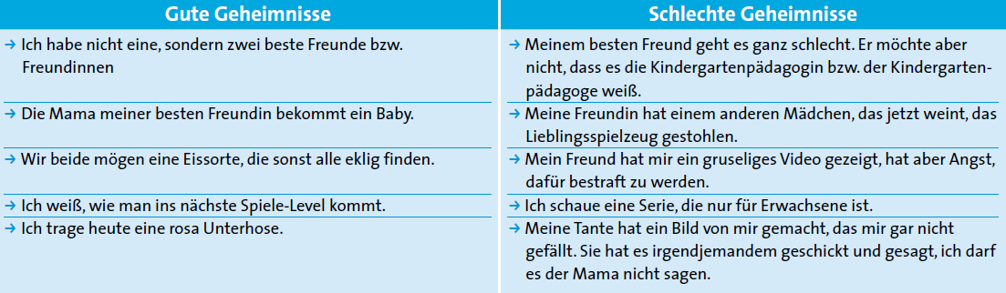
Gutes Geheimnis?
Schlechtes Geheimnis?
„Das sag ich weiter!“
Notes:
Siehe: Unterrichtsmaterial Safer Internet im Kindergarten, S. 15
https://www.saferinternet.at/fileadmin/categorized/Materialien/Handbuch_Safer_Internet_im_Kindergarten.pdf
Vorlesegeschichte „Gute Freunde bleiben“
https://www.saferinternet.at/zielgruppen/lehrende/kindergarten/die-drei-freunde-eine-vorlesegeschichte/#c4695

Slide 46
Streitigkeiten lösen: Lernen, wie!
Was wissen andere über mich? Im Internet, aber auch sonst…
Kinder untereinander streiten lassen, nicht immer sofort einmischen und lösen
Gute Konfiktlösungsstrategien vorleben
Miteinander streiten

Slide 47

Bild: SarahRichterArt / pixabay
Wahr und Falsch im Internet?
Notes:
Kinder müssen erst lernen, dass es im Internet auch viele falsche Inhalte (Fake News, Deep Fake, Fotomontagen…) gibt. Wahr oder Falsch auseinanderzuhalten wird immer schwieriger! Daher ist es wichtig, schon im Kindergarten Informationskompetenz zu lernen. Kindern fällt es besonders schwer etwas als falsch zu entlarven und den Prozess des Erkennens nachzuvollziehen. Aktive Übungen können dabei unterstützen. Ebenfalls hilfreich ist das Aufzeigen und Selbstausprobieren der Manipulationsmöglichkeiten.
Quellenkritik üben:
Sehen Sie sich gemeinsam bearbeitete Tierbilder an und decken gemeinsam auf, warum es nicht echt ist. (pixabay liefert zahlreiche Beispiele)
Hinterfragen oder testen Sie Werbeversprechen (z. B. wenn behauptet wird, etwas sei „das beste“)
Wenden Sie gemeinsam Snapchat oder Instagram Filter an. Legen Sie lustige Brillen- oder Ohrenfilter über die Gesichter im Fernseher

Slide 48
Üben Sie mit Ihrem Kind, Informationen aus dem Internet zu hinterfragen:
Warum wird das geschrieben? Hintergründe, Autor, Zweck
Wer soll das glauben? Zielgruppe, die angesprochen werden soll
Wozu wird das geschrieben? Welcher Zweck? Interessen der Herausgeber?
Wer hat es bezahlt? Unternehmen, die Werbung schalten
Üben Sie regelmäßig im Alltag!
Damit Informationskompetenz zur Routine wird, braucht es Wiederholung.
Quellenkritik üben
Notes:
Quellenkritik üben:
Sehen Sie sich gemeinsam bearbeitete Tierbilder an und decken gemeinsam auf, warum es nicht echt ist. (pixabay liefert zahlreiche Beispiele)
Hinterfragen oder testen Sie Werbeversprechen (z. B. wenn behauptet wird, etwas sei „das beste“)
Wenden Sie gemeinsam Snapchat oder Instagram Filter an. Legen Sie lustige Brillen- oder Ohrenfilter über die Gesichter im Fernseher

Slide 49

Bild: SarahRichterArt / pixabay
Ist das echt?
Notes:
Wie Sie mit Kindern Quellenkritik üben: Diskutieren Sie mit den Kindern Fake-Bilder
Sehen Sie sich gemeinsam bearbeitete Tierbilder an und decken gemeinsam auf, warum es nicht echt ist. pixabay liefert zahlreiche Beispiele!

Slide 50

Bild: SarahRichterArt / pixabay
Ist das echt?
Notes:
Wie Sie mit Kindern Quellenkritik üben: Diskutieren Sie mit den Kindern Fake-Bilder
Sehen Sie sich gemeinsam bearbeitete Tierbilder an und decken gemeinsam auf, warum es nicht echt ist. pixabay liefert zahlreiche Beispiele!

Slide 51


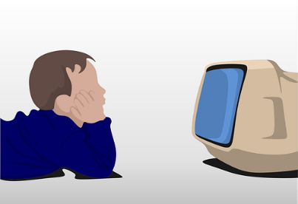





Bild: NeONBRAND / Unsplash
Regeln visualisieren
Notes:
Es ist wichtig, klare Regeln für den Umgang mit digitalen Geräten festzulegen. Was dürfen die Kinder und was nicht?
Zum Beispiel können medienfreie Mahlzeiten vereinbart werden – diese müssen für alle Familienmitglieder und auch für Medien wie Bücher, Zeitung oder Fernsehen gelten! Legen Sie ein Zeitlimit für die Mediennutzung fest.
Gestalten Sie Regeln gemeinsam mit dem Kind, Kreativität darf nicht zu kurz kommen.

Slide 52

Bild: Saferinternet.at CC-BY-NC-ND
Tipps für die Medienerziehung
Notes:
Entdecken Sie das Internet gemeinsam mit Ihrem Kind.
Vereinbaren Sie Regeln für die Internet- und Handynutzung. Diese können z.B. den
zeitlichen Umfang, die genutzten Inhalte, den Umgang mit Bildern und persönlichen Daten
oder die Kosten betreffen.
Medienfreie Mahlzeiten für die gesamte Familie (gilt auch für Zeitung, TV und Radio!).
Jugendschutzeinstellungen und Filter sind bei jüngeren Kindern als Ergänzung sinnvoll, können aber die Begleitung durch Erwachsene nicht ersetzen!
Informieren Sie sich über die Mediennutzung Ihres Kindes. Lassen Sie sich von Ihrem Kind aktuelle Lieblingsseiten, -spiele oder -apps zeigen und versuchen Sie zu verstehen, warum es diese toll findet.
Sprechen Sie über Ihre Meinung und Gefühle zu ungeeigneten Inhalten!
Seien Sie ein Vorbild! Leben Sie jenen kompetenten Umgang mit Medien vor, den Sie sich auch von Ihren Kindern erwarten.
Vergessen Sie nicht: Die Chancen digitaler Medien übertreffen die Risiken bei weitem!

Slide 53
Entdecken Sie das Internet gemeinsam mit Ihrem Kind.
Vereinbaren Sie Regeln für die Internet- und Handynutzung. Diese können z.B. den
zeitlichen Umfang, die genutzten Inhalte, den Umgang mit Bildern und persönlichen Daten
oder die Kosten betreffen.
Medienfreie Mahlzeiten für die gesamte Familie (gilt auch für Zeitung, TV und Radio!).
Jugendschutzeinstellungen und Filter sind bei jüngeren Kindern als Ergänzung sinnvoll, können aber die Begleitung durch Erwachsene nicht ersetzen!
Tipps für die Medienerziehung

Slide 54
Informieren Sie sich über die Mediennutzung Ihres Kindes. Lassen Sie sich von Ihrem Kind aktuelle Lieblingsseiten, -spiele oder -apps zeigen und versuchen Sie zu verstehen, warum es diese toll findet.
Sprechen Sie über Ihre Meinung und Gefühle zu ungeeigneten Inhalten!
Seien Sie ein Vorbild! Leben Sie jenen kompetenten Umgang mit Medien vor, den Sie sich auch von Ihren Kindern erwarten.
Vergessen Sie nicht: Die Chancen digitaler Medien übertreffen die Risiken bei weitem!
Tipps für die Medienerziehung

Slide 55

Elternratgeber
Notes:
https://www.saferinternet.at/fileadmin/categorized/Materialien/Medien_in_der_Familie.pdf

Slide 56

Elternratgeber
Notes:
https://www.saferinternet.at/services/broschuerenservice/?file=5525

Slide 57

Bild: MARK S. / Unsplash
Wo informieren?
Notes:
Saferinternet.at: Frag Barbara, Eltern-Videoratgeber von Saferinternet.at → https://www.saferinternet.at/services/frag-barbara/
ISPA: Geräte kindersicher einrichten, technischer Kinderschutz → https://www.saferinternet.at/fileadmin/categorized/Materialien/ISPA_Technischer_Kinderschutz_im_Internet.pdf
PEGI: Information zu Altersbeschränkungen von Videospielen → https://pegi.info/
Bupp: Informationen zu digitalen Spielen → https://www.bupp.at/
Deutsches Jugendinstitut: Datenbank „Apps für Kinder“

Slide 58
Seriöse Informationen?
  Werbung nicht immer leicht erkennbar!
  Von InfluencerInnen betrieben: Wo ist die Grenze zwischen InfluencerInnen und eigenen Erfahrungen?
  Warum bewerben manche Mamablogs bestimmte Inhalte und Produkte?
Quellkritik - mehrere Quellen überprüfen
  Gesundheit - hier auf offizielle Informationen verlassen, Dr. Google ersetzt nicht den Arzt
  https://www.netdoktor.at/kindergesundheit
Mamablogs als Infoquelle?

Slide 59


Elternratgeber für den Alltag im Internet
Notes:
„Frag Barbara!“ ist der Eltern-Videoratgeber von Saferinternet.at und unterstützt Eltern von Kindern von 0 bis 18 Jahren bei der Erziehung im Zeitalter von Internet und Handy: www.fragbarbara.at
Barbara Buchegger, pädagogische Leiterin von Saferinternet.at, gibt darin alltagsnahe Tipps zu aktuellen Themen:
YouTube – Niemals ohne Eltern (0-5 Jahre)
Familienfotos im Internet – Gut überlegt (6-12 Jahre)
WhatsApp-Wahnsinn (6-12 Jahre)
Live-Übertragungen von zu Hause (13-18 Jahre)
Bilderwelt auf Instagram (13-18 Jahre)
Das erste Smartphone für die Jüngsten (6-12 Jahre)
Smartphones kindersicher machen (6-12 Jahre)
Hilfe, mein Kind ist handysüchtig! (13-18 Jahre)
u.v.m.

Slide 60

Du bist nicht allein!
Notes:
Auch Eltern oder andere Bezugspersonen des Kindes können sich Hilfe holen: Per Telefon (147 ohne Vorwahl), per Online-Beratung oder Chat unter www.rataufdraht.at.

Slide 61
Tipps & Infos
Broschürenservice
Veranstaltungsservice
www.saferinternet.at
www.saferinternet.at/
broschuerenservice
www.saferinternet.at/
veranstaltungsservice
Privatsphäre-Leitfäden
Tests und Quiz
Vorlesegeschichten
www.saferinternet.at/
leitfaden
www.saferinternet.at/
quiz
www.saferinternet.at/zielgruppen/lehrende/kindergarten
Informationsangebote von Saferinternet.at

